Slide 1

Racionalizace distribuční logistiky pro Decathlon ČR
Autor práce: Markéta Hundsnurscherová
Vedoucí práce: Ing. Martina Hlatká
Oponent: Ing. Mária Chovancová

Slide 2
Obsah
Cíl práce
Výzkumné otázky
Použité metody
Současný stav
Návrhy opatření
Doplňující otázky

Slide 3
1. Cíl práce
Navrhnout opatření, která povedou k zefektivnění vybraných procesů.

Slide 4
2. Výzkumné otázky
Je vhodné umístit distribuční centrum do České republiky?
Dojde ke snížení nákladů v logistických procesech na základě nového umístění distribučního skladu?

Slide 5
3. Použité metody
Metoda těžiště
pro optimální umístění skladu
Clark-Wrightova metoda
pro optimální řešení přepravních výkonů

Slide 6
4. Současný stav
Gliwice
Náklady na skladování
Měsíční: 189 000 Kč
Roční: 2 268 000 Kč
Náklady na přepravu
Měsíční: 2 650 725 Kč
Roční: 31 808 700 Kč

Slide 7
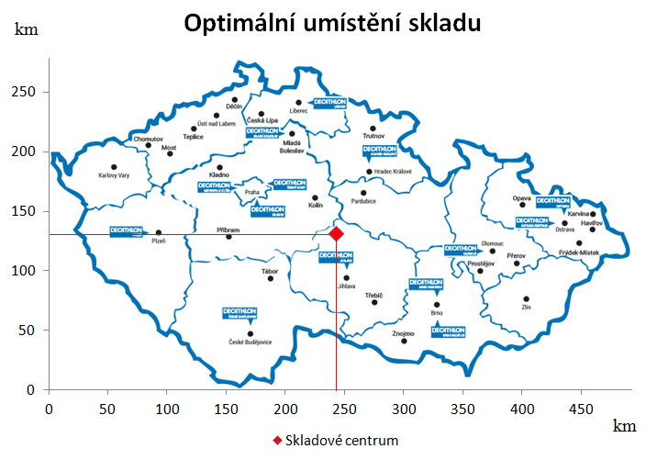
5. Návrhy opatření
Metoda těžiště
Světlá nad Sázavou

Slide 8
5. Návrhy opatření
Metoda Clark-Wrightova
8 rozvozových tras – Jedetrans s.r.o.

Slide 9
5. Návrhy opatření
Porovnání celkových nákladů

Slide 10

Děkuji za pozornost.

Slide 11
6. Doplňující dotazy - vedoucí práce
Budou Vámi navržená opatření zavedeny ve firmě?
Znáte ještě jiné metody, které by bylo možné aplikovat v této práci.
Je cena za přepravu, kterou doposud používá Decathlon ČR stanovena správně. Proč je stanovena částkou na den a ne na kilometr?

Slide 12
6. Doplňující dotazy - oponent
V bakalářské práci tvrdíte, že ”dopravně logistické procesy firmy Decathlon, nejsou řešeny optimálním způsobem ”. Prosím, objasněte kritéria, na jejichž základě byla posuzována optimálnost procesů ve firmě.

